Slide 1
КОЈЕ ГОДИШЊЕ ДОБА ПОЧИЊЕ ПОСЛИЈЕ ЗИМЕ?

Slide 2
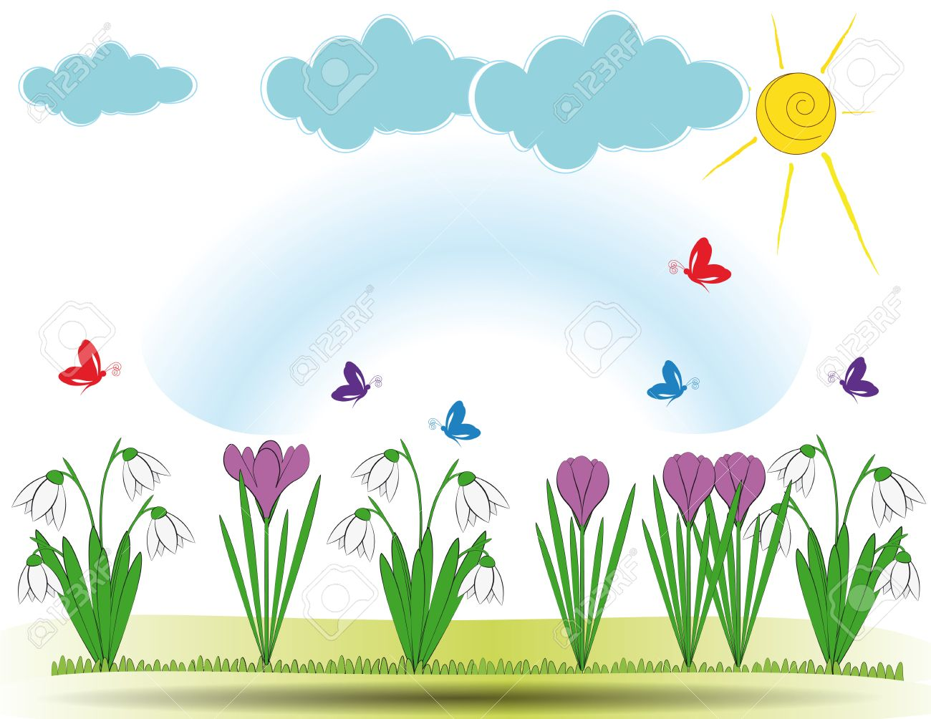
ПРОЉЕЋЕ

Slide 3
ПРОЉЕЋЕ ПОЧИЊЕ 20. МАРТА.

Slide 4
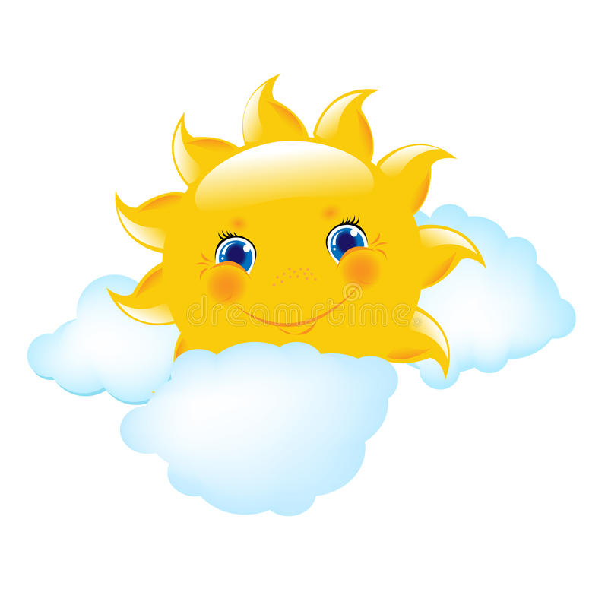
СУНЦЕ ЈАЧЕ ГРИЈЕ. ПАДАЈУ ПРОЉЕЋНЕ КИШЕ.

Slide 5
БИЉКЕ ПОЧИЊУ РАСТИ.
ТРАВА СЕ ЗЕЛЕНИ.

Slide 6
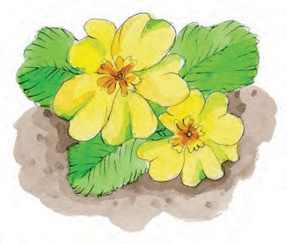
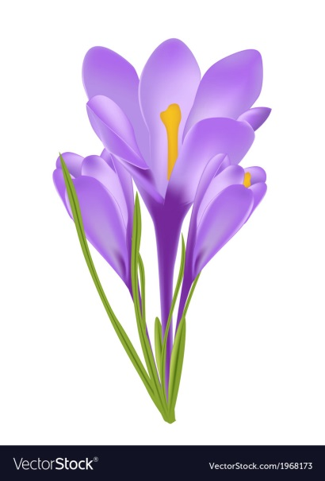
У ШУМАРЦИМА И ДВОРИШТИМА ВИДИМО ПОЗНАТО ЦВИЈЕЋЕ:
ВИСИБАБА
ЈАГОРЧЕВИНА
КУКУРИЈЕК
ЉУБИЧИЦА
ТО СУ ВЈЕСНИЦИ ПРОЉЕЋА.

Slide 7
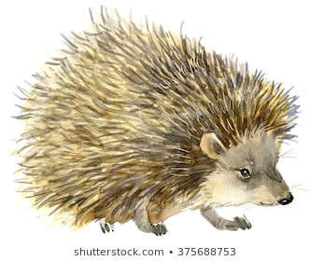
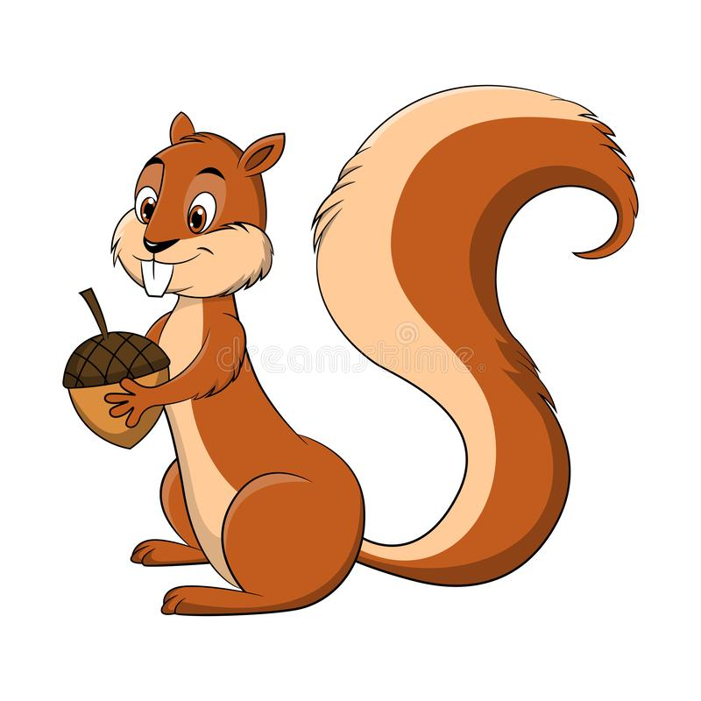
НЕКЕ ЖИВОТИЊЕ СЕ БУДЕ ИЗ ЗИМСКОГ СНА.
МЕДВЈЕД
ЈЕЖ
ВЈЕВЕРИЦА

Slide 8
НЕКЕ ПТИЦЕ СЕЛИЦЕ СУ СЕ ВРАТИЛЕ У СВОЈА ГНИЈЕЗДА.
РОДЕ
ЛАСТЕ

Slide 9
ОБЛАЧИМО ЛАГАНИЈУ ОДЈЕЋУ.
ДЈЕЦА ВИШЕ ВРЕМЕНА ПРОВОДЕ ВАНИ.

Slide 10
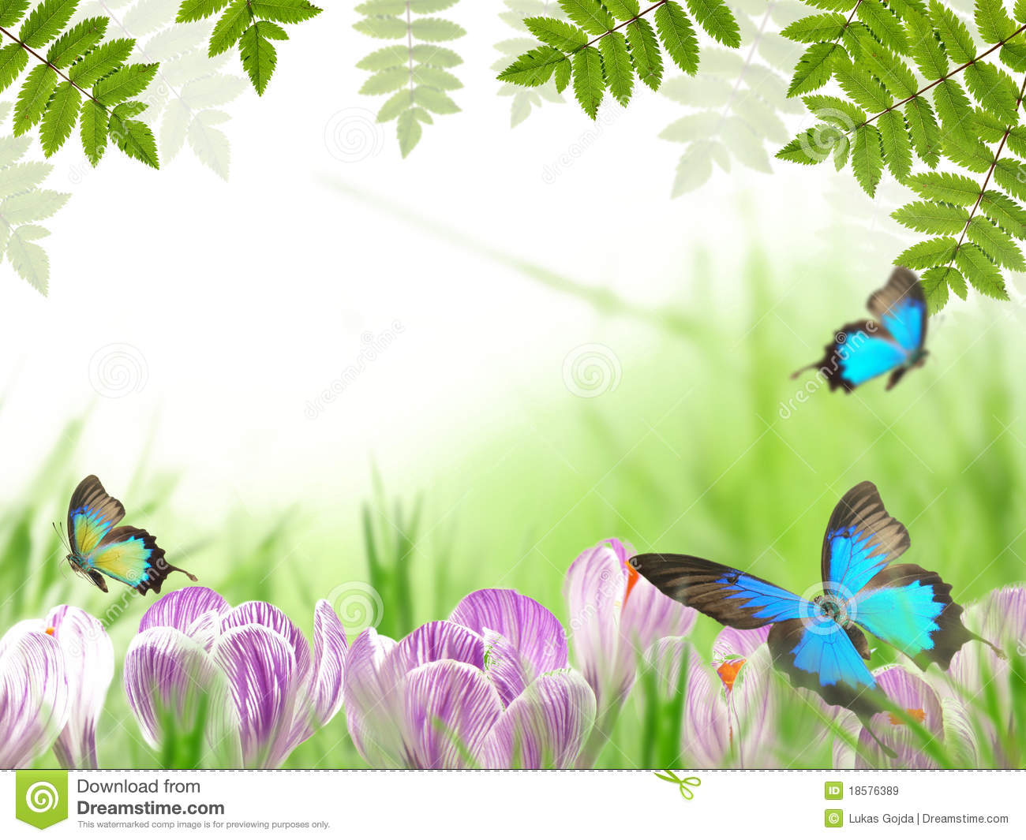
...А САДА ПОНОВИМО ШТА СМО НАУЧИЛИ...

Slide 11
КАДА ПОЧИЊЕ ПРОЉЕЋЕ?
20.МАРТА
20.ЈУЛА
20.СЕПТЕМБРА

Slide 12
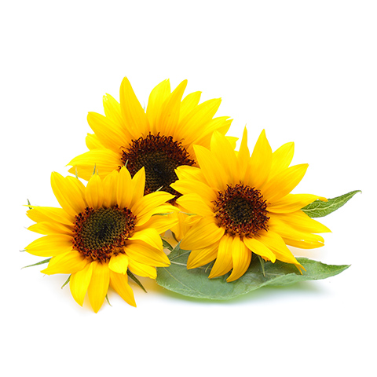
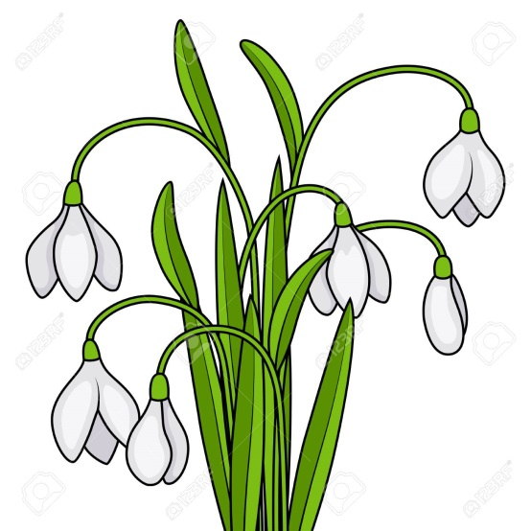
ВЈЕСНИК ПРОЉЕЋА ЈЕ:
3) СУНЦОКРЕТ
РУЖА
2) ВИСИБАБА

Slide 13
КО СЕ У ПРОЉЕЋЕ БУДИ ИЗ ЗИМСКОГ СНА?
ПАС
2) МАЧКА
3) ВЈЕВЕРИЦА

Slide 14
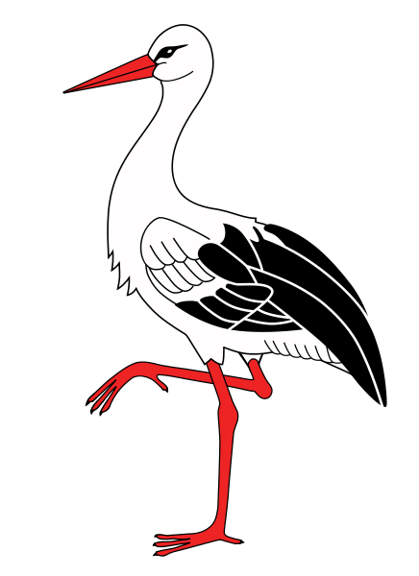
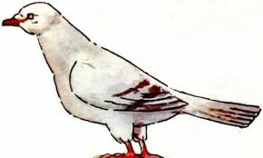
КОЈА СЕ ПТИЦА СЕЛИЦА ВРАТИЛА У СВОЈЕ ГНИЈЕЗДО?
1) РОДА
2) ВРАБАЦ
3) ГОЛУБ

Slide 15
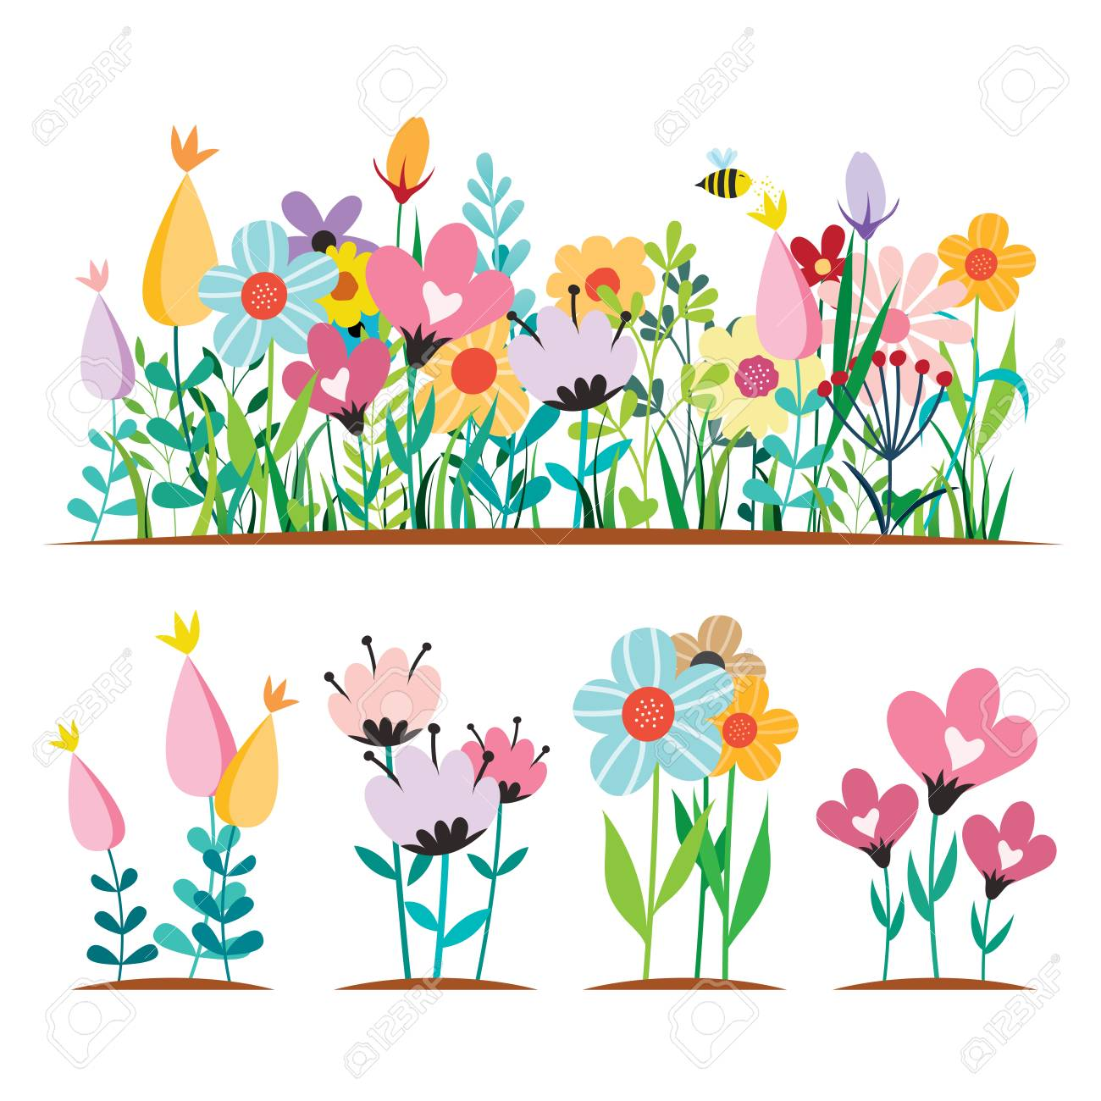

Slide 16
ДОМАЋА ЗАДАЋА:
РАЗМИСЛИТЕ!
ЗАШТО ЈЕ МРКИ МЕДВЈЕД СВАКОГ ПРОЉЕЋА МРШАВ?
ОПОНАШАЈТЕ ЦВРКУТ ПТИЦА!

